Slide 1
SDLC PROTOTYPING Sistem Informasi (SI) Pemilihan Presentator
IT DEVELOPPER
IT CONSULTANT
by:
Teguh Pribadi
http://pribadi.transcipta.com - http://pribadi.fortuna-corp.com
https://www.facebook.com/pribbadi
wa/sms/telegram 0857 3600 3963
TRANSCIPTA INFOTAMA

Slide 2
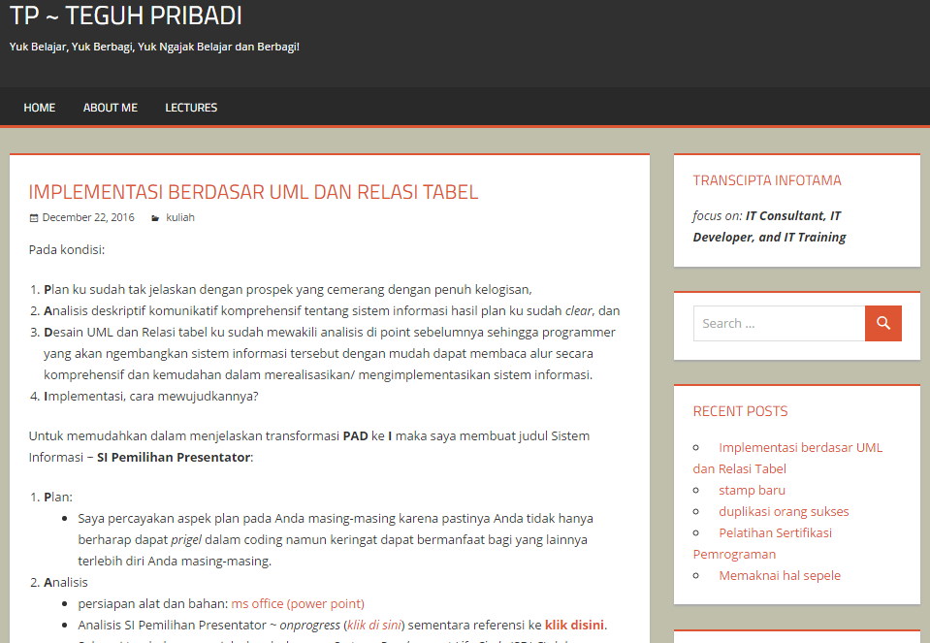

Slide 3
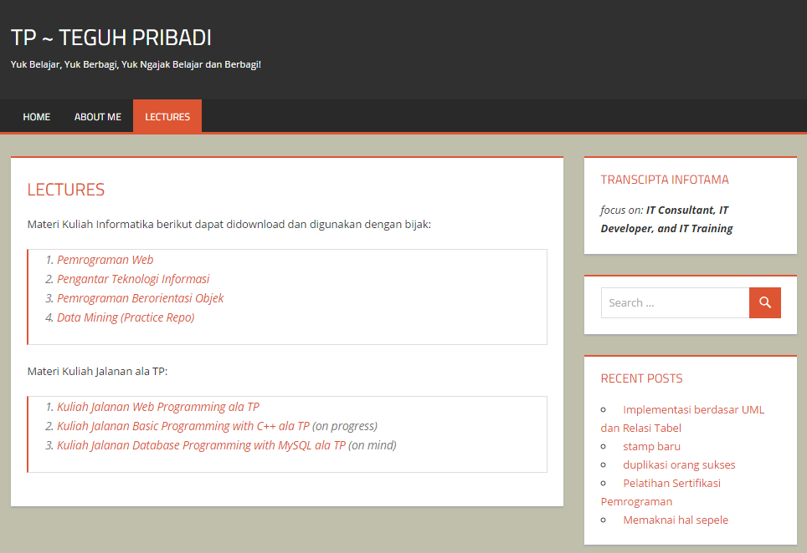

Slide 4
SDLC SI Pemilihan Presentator
Konsep
Desain/ Gambar Aplikasi
Contact me

Slide 5
Konsep

Slide 6
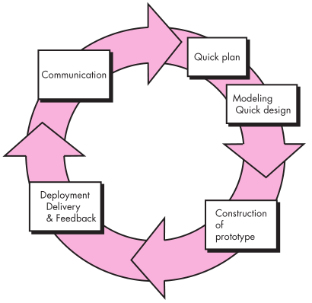
SDLC SI Pemilihan Presentator konsep SDLC prototyping
Alasan memilih SDLC prototipe merujuk pernyataan Roger S Pressman dalam Software Engineering A Practitioner’s Approach (2010:43):
A quick design focuses on a representation of those aspects of the software that will be visible to end users (e.g., human interface layout or output display format)

Slide 7
SDLC SI Pemilihan Presentator penerapan SDLC prototyping
Analisis
Desain/ gambar aplikasi jadi
Implementasi/ mewujudkan aplikasi

Slide 8
Desain/ Gambar Aplikasi

Slide 9
SDLC SI Pemilihan Presentator alur – keseluruhan
Alur pada umumnya dalam mendesain adalah:
Pilih template.
Desain aplikasi berdasar pada template dan fitur yang ada (usually method).

Slide 10
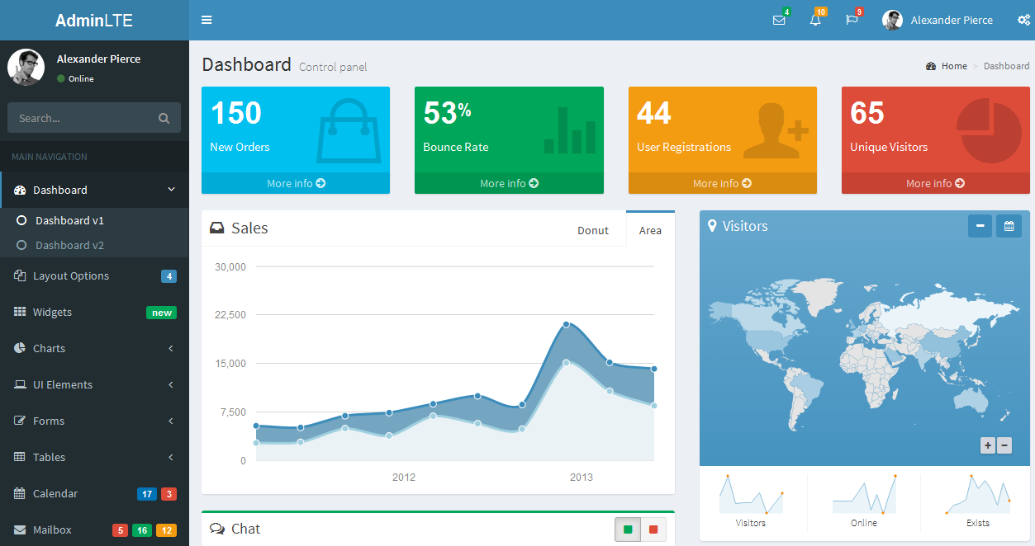
SDLC SI Pemilihan Presentator alur – 1. pilih template
Saya memilih template adminLTE.

Slide 11
SDLC SI Pemilihan Presentator alur – 2.a Desain tampilan login
Sistem Informasi Pemilihan Presentator (SIPeTor)
username
password
Submit

Slide 12
SDLC SI Pemilihan Presentator alur – 2.b Desain tampilan utama
Sistem Informasi Pemilihan Presentator
AKUN
Akun
Dashboard
Mahasiswa
Kelas
Tugas Besar
Pengundian-Penilaian
Dashboard Judul
SIPeTor > Dashboard
Berisi session dan informasi rekapitulasi sistem secara keseluruhan.

Slide 13
SDLC SI Pemilihan Presentator alur – 2.c Desain tampilan mahasiswa
Sistem Informasi Pemilihan Presentator
AKUN
Akun
Dashboard
Mahasiswa
Kelas
Tugas Besar
Pengundian-Penilaian
Dashboard Judul
SIPeTor > Dashboard

Slide 14
SDLC SI Pemilihan Presentator alur – 2.d Desain tampilan kelas
Sistem Informasi Pemilihan Presentator
AKUN
Akun
Dashboard
Mahasiswa
Kelas
Tugas Besar
Pengundian-Penilaian
Dashboard Judul
SIPeTor > Dashboard
Berisi data kelas dan data lengkapnya, termasuk mengelola mahasiswa dalam kelas tersebut.

Slide 15
SDLC SI Pemilihan Presentator alur – 2.e Desain tampilan tugas besar
Sistem Informasi Pemilihan Presentator
AKUN
Akun
Dashboard
Mahasiswa
Kelas
Tugas Besar
Pengundian-Penilaian
Dashboard Judul
SIPeTor > Dashboard
Berisi data tugas besarnya dan data lengkapnya, termasuk mengelola mahasiswa dalam tugas besar tersebut.

Slide 16
SDLC SI Pemilihan Presentator alur – 2.f Desain tampln pengundian dan penilaian
Sistem Informasi Pemilihan Presentator
AKUN
Akun
Dashboard
Mahasiswa
Kelas
Tugas Besar
Pengundian-Penilaian
Dashboard Judul
SIPeTor > Dashboard
Tempat untuk mengelola pengundian dan penilaian serta bertampilan dasar mahasiswa yang telah presentasi.

Slide 17
Contact Me

Slide 18
Contact Me
Email : pribadi.aknbjn@gmail.com
Site : http://pribadi.transcipta.com - http://pribadi.fortuna-corp.com/
WA/SMS/Call/Telegram/Line : 0857 3600 3963

